Slide 1
NEMICI DELLA COLTIVAZIONE
Triops cansiformis: crostaceo che si combatte con l’uso di Methyl-parathion.
Pyricularia oryzae: fungo che si combatte usando Kasumin.
Questi prodotti riducono la produzione di larve per un breve periodo di tempo dopo l’applicazione, a causa della loro tossicita’

Slide 2
SPECIE DI ZANZARE
Nella zona delle risaie sono state individuate 16 specie di zanzare.
La specie Culex compare durante tutto il periodo della coltivazione.
La specie Aedes compare con le prime inondazioni di maggio.
La specie Anopheles compare dopo la meta’ di giugno.

Slide 3
N. | SOTTOGENERI DI ZANZARE PRESENTI NELL’AREA DELLE RISAIE
1 | Ochlerotatus caspius
2 | Ochlerotatus geniculatus
3 | Culex pipiens
4 | Culex territans
5 | Culex modestus
6 | Uranotaenia unguiculata
7 | Anopheles pseudopictus
8 | Anopheles claviger
9 | Anopheles hyrcanus
10 | Anopheles sacharovi
11 | Anopheles maculipenis s. l.
12 | Aedes caspius
13 | Aedes vexans
14 | Aedes cantans
15 | Culiseta morsitans
16 | Culiseta annulata

Slide 4
Per raggiungere l’obiettivo e’ necessario quanto segue:
Irrorare le risaie dall’alto, con aereo.
Irrorare da terra l’ambiente urbano e quello circostante dei nove centri abitati che si trovano nell’area delle risaie.
Irrorare con prodotti ecologici-biologici adeguati le aree attorno al fiume Strimonas che confinano con le risaie.

Slide 5
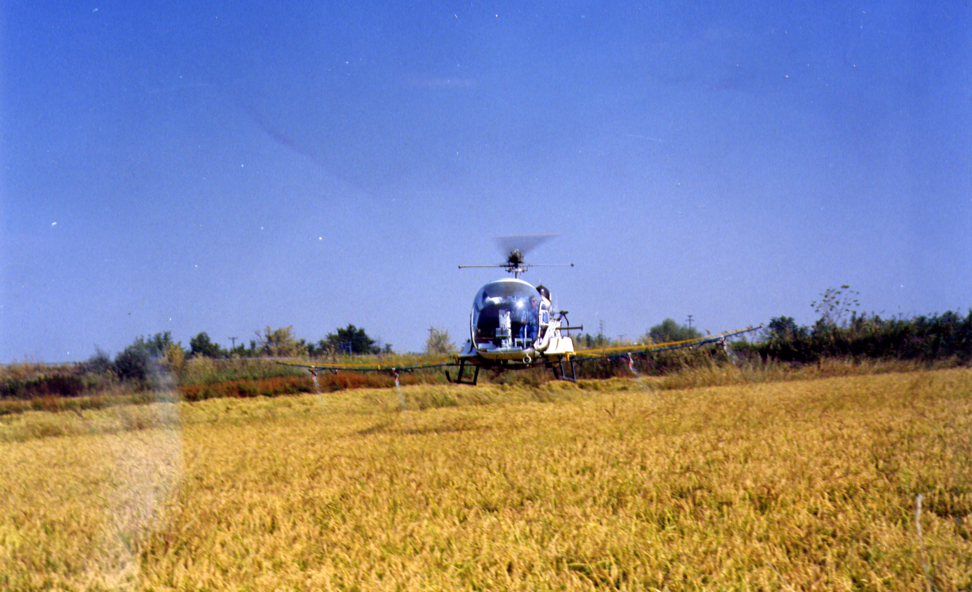

Slide 6
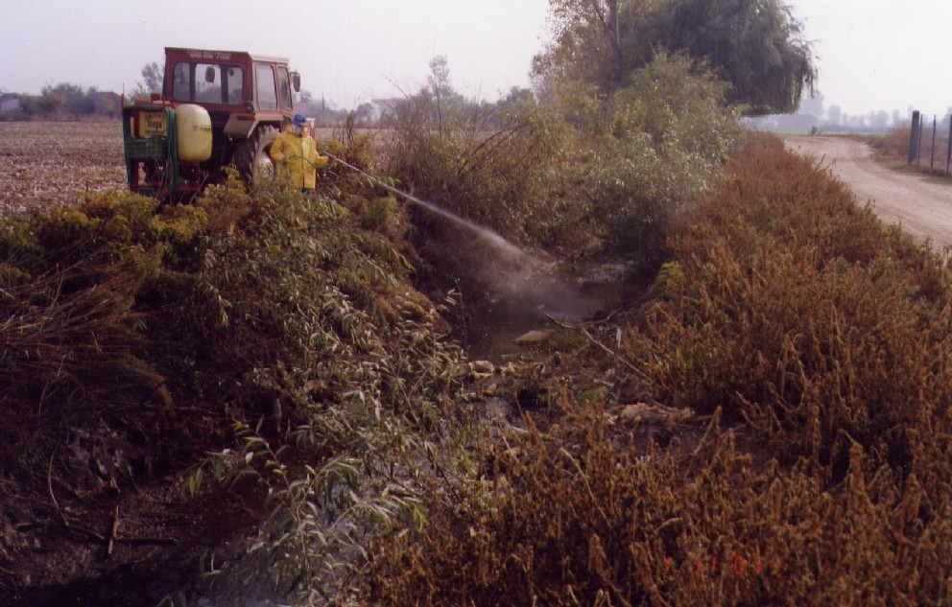

Slide 7
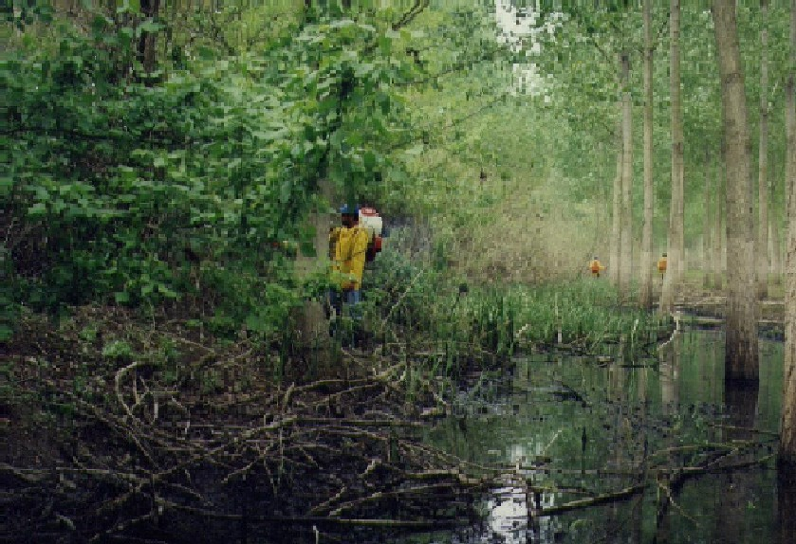
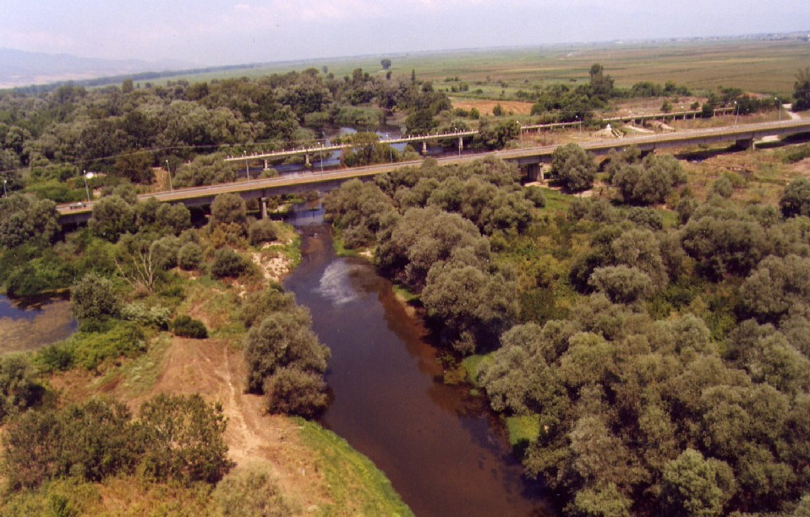

Slide 8
ORGANIGRAMMA DEL SETTORE TECNICO RISAIE
DIRETTORE TECNICO
del CENTRO LZ & PC
1 COLLABORATORE
SCIENTIFICO
(RESP. IRRORAZIONI CON AEREO)
1 COLLABORATORE
SCIENTIFICO
(RESP. IRRORAZIONI DA TERRA)
1 ASSISTENTE
COLLAB. SCIENTIFICO
(RESP AMBIENTE URBANO)
MANOVRATORE
ELICOTTERO
ΔADDETTI PRELIEVI
CAMPIONI IN RISAIA
ADDETTI IRRORAZ.
RISAIE
ADDETTI PRELIEVO
CAMP. IN AREE URBANE
ADDETTI IRRORAZ.
AREE URBANE

Slide 9
LA LOTTA ALLE ZANZARE NELLE R I S A I E

Slide 10
METODOLOGIA
La metodologia applicata per eseguire il programma nelle risaie comprende:
Dettagliata mappatura della zona
Addestramento degli operatori
Nucleo centrale del programma
Controllo del grado di molestia

Slide 11
1. MAPPATURA DELLE RISAIE
Prevede:
Raccolta e registrazione dei dati (strade, canalizzazioni, ostacoli naturali e artificiali), su mappe in scala 1:5000
Suddivisione della mappa in aree piu’ piccole.
Installazione di stazioni di prelievo.
Assegnazione di diversi colori a tutti i dati, in base ad una legenda.

Slide 12
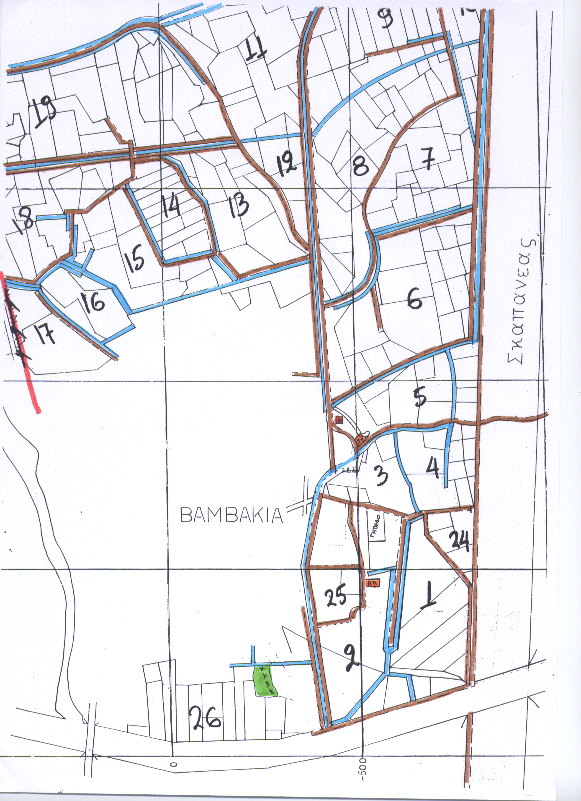

Slide 13
2. ADDESTRAMENTO DEGLI OPERATORI
L’addestramento degli operatori comprende:
Informazioni generali sulle zanzare.
Individuazione della zona e indicazione dei focolai sulle mappe.
Indicazione delle corrette modalita’ di prelievo e della loro frequenza.

Slide 14
3. NUCLEO CENTRALE
DELL’APPLICAZIONE DEL PROGRAMMA
Comprende :
Controllo periodico delle risaie due volte la settimana.
Raccolta – valutazione – elaborazione di dati,
su base quotidiana.
    Densita’, fase di sviluppo, specie delle larve
    Registrazione dei dati su supporto cartaceo e
    in forma elettronica.
    Delimitazione delle aree da irrorare.
Irrorazioni da aereo e da terra con prodotti adeguati (Temephos, Bti, Diflubensuron)
Verifica dell’efficacia delle irrorazioni, fatta il giorno seguente.

Slide 16
MEZZI UTILIZZATI
PER IRRORARE
2 Elicotteri tipo BELL 47(G4, G5)
Irrorazione Ultra low volume (ULV) ad una pressione di 50 psi e con soluzione di 220 litri/100 ettari.
6 ugelli (beck) di diametro 0,08 inch., che a seconda dell’altezza delle piantine di riso cambiano gradualmente durante il periodo di coltivazione, fino a raggiungere 0,04 inch.

Slide 17
DOSAGGIO DEI PRODOTTI
n. | SOSTANZA | DOSAGGIO
1 | Temephos 50 EC (liquido) | 20 ml /1000mq.
2 | Bti | 20 ml/ 1000mq.
3 | Diflubensuron | 50 gr/ 1000mq.
4 | Temephos 1 SG (granuli) | 2 Kgr/ 1000mq.

